Slide 1

Nie jesteś sam
Budżet Obywatelski w PPP5
II edycja 2026
Justyna Zaremba- psycholog

Slide 2
Młodzież
Grupa – ODKRYJ SWÓJ WEWNĘTRZNY KOMPAS
Konsultacje indywidualne RSMP
Rodzice
Konsultacje indywidualne/ rodzicielskie
Konsultacje rodzinne
Warsztaty dla rodziców:
„Żeby dzieciom i młodzieży chciało się chcieć – jak wzmacniać motywację i energię do życia u dzieci i młodzieży”
„Umieć żyć na Alasce – jak budować odporność psychiczną u dzieci i młodzieży”
Grupa i konsultacje RSMP: 16-19 lat

Slide 3

Grupa dla młodzieżY
„Odkryj swój wewnętrzny kompas
- poznaj co Cię motywuje, daje energię i pomaga lepiej dogadywać się z innymi”

Slide 4
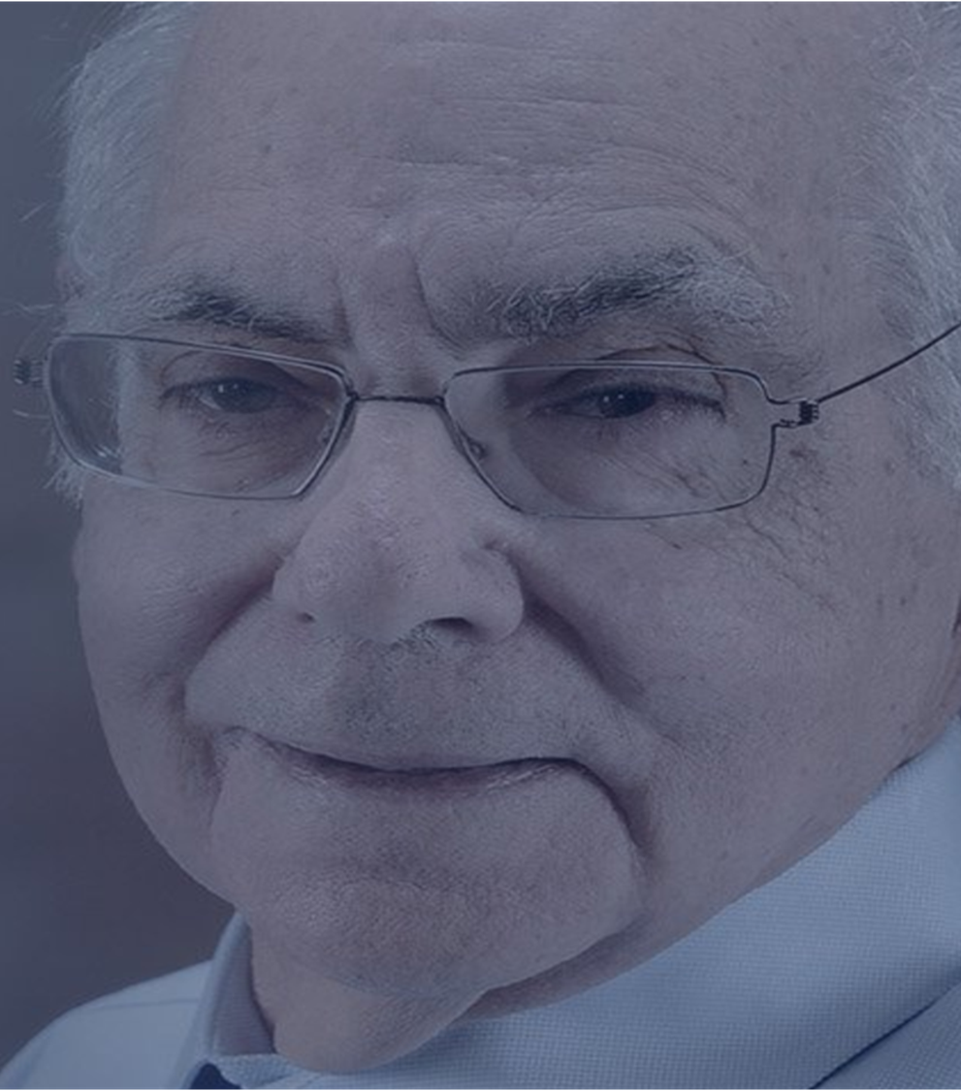
Koncepcja motywacji prof. Stevena Reissa
"Praktycznie wszyscy jesteśmy normalni. Tylko kiedy posiadamy potrzeby inne od pozostałych, wtedy Ci uważają nas za nienormalnych.”
S. Reiss (1947-2016)
"Nie ma leniwych ludzi. Są tylko ludzie, którzy nie chcą czegoś zrobić, co my uważamy że powinni, albo nie wiedzą czego chcą."
M. Płócińska (Fudacja C.E.L)

Slide 5
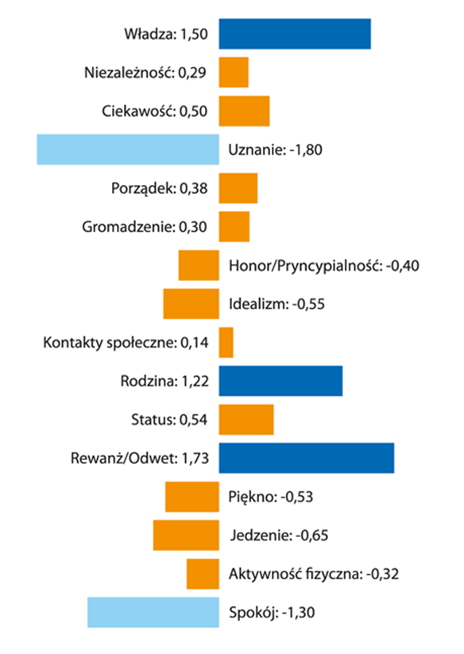

Slide 6

Celem programu jest wsparcie młodzieży w:
  rozwijaniu samoświadomości i pewności siebie
  lepszym rozumieniu własnych potrzeb, emocji i sposobu działania
  podejmowaniu decyzji dotyczących kierunku dalszej nauki, pierwszych wyborów zawodowych
  budowaniu zdrowszych i bardziej świadomych relacji z innymi
  Program pomaga młodemu człowiekowi odkryć własne zasoby i wewnętrzne drogowskazy.
Masz czasem wrażenie, że:
robisz różne rzeczy, ale nie zawsze wiesz dlaczego?
coś Cię mega wciąga, a inne rzeczy totalnie wysysają energię?
trudno Ci się dogadać z niektórymi ludźmi – mimo że się starasz?
zastanawiasz się, w jaką stronę iść dalej, jaką szkołę lub zawód wybrać i czym się kierować?
chcesz lepiej zrozumieć siebie i innych?
Dla kogo jest ten program?
Dla młodych ludzi w wieku 16–19 lat uczących się w warszawskich szkołach, którzy:
chcą lepiej poznać siebie i swoje potrzeby
chcą zrozumieć, co ich motywuje i daje energię w życiu
stoją przed wyborem dalszej drogi edukacyjno- zawodowej
chcą lepiej dogadywać się z innymi i poznać nowych ludzi
chcą mieć więcej spokoju w podejmowaniu decyzji i poczucie, że „to co wybieram, ma sens”
    Webinar o motywacji dla rodziców i młodzieży- marzec 2026
    Konsultacja wstępna do grupy – marzec 2026
    3 spotkania + indywidualne omówienia RSMP- kwiecień-maj 2026
      Grupa 6-8 osób
      Wtorki 15.30/16.00-18.00/18.30
    Możliwość edycji jesiennej - zobaczymy
Zapisy w Recepcji

Slide 7

Zapraszam!
To zdjęcie, autor: Nieznany autor, licencja: CC BY-SA

